Slide 1
Diretoria
ABRAINC
17/04/2013

Slide 2
Pauta
Atualizações – estrutura/Comitês – 13:00h às 13:30h
Comitês/ estudos – 13:30h às 14:30h
Atualização –orçamento – 14:30h às 14:45h

Slide 3
Atualizações
Registro – 4º Cartório – ok
Lançamento/ informe – 16 de abril
Assinatura: parceira do crescimento do Brasil
Abertura de contas/cheques – apoio na Rodobens para condução
Reuniões Diretoria: 13h (almoço): em 23/5 estarei fora – buscaremos antecipar próxima reunião para 16/5
Endereço - Espaço Secovi -
Telefone – 5591-1171
Contrato de Comodato
Nome na porta vs. Sala A
1

Slide 4
Atualizações
Reunião Conselho Deliberativo de 5/4
Banco de Ideias nas próximas reuniões- das 9h às 10h
Conversa com Elie Horn&outros para definir pauta
Comitê de Responsabilidade Social – Aron
HM, MRV, Viver, Cury
Envio de informações - tratamento e conferência dos números enviados – credibilidade, confiança, competitividade - ABRAMAT – FIA – contato do Comitê Financeiro (Aron)
Comitês
Datas certas
Prioridades discutidas e ratificadas
Definição de responsáveis – além do Coordenador e Diretor
Definição de metas dentro de cada prioridade
2

Slide 5
Atualizações
Lançamento 16/4
12 veículos, incluindo Valor, Folha e Estado
Competição portais vs papel - destaques a notícias de incorporadoras
Destaque a estudo tributário – desenvolvimento
Estudo Haddad – 5 empresas- incluir na agenda
Atividade | Equipe Envolvida | Valor por turma
Treinamento Grupo de até 4 pessoas 3 horas de duração | Presença de dois profissionais da agência especializados em treinamento Presença de equipe de TV (cinegrafista) Palestra e exercícios com preparadora de executivos | R$ 16.500,00
3

Slide 6
Atualizações - pontos para o andamento dos trabalhos
Assessor-executivo
Alex Peters
Assessor Executivo, R$ 10 mil, CLT, bônus 4 salários
Início efetivo dos trabalhos – até 8 de julho
Para discussão
Cláudia Gomes dos Reis – 15 anos de MRV – R$ 9.202,00
Gestão administrativa da Regional Campinas, acompanhando contratos de locação, contratos do benefício auxilio moradia, controle da frota regional,controle dos gastos de telefonia fixa, acompanhamento do orçamento administrativo, gestão das contas de concessionárias da Produção e Administração; responsável pela manutenção e reforma dos escritórios.
4

Slide 7
Prioridades ABRAINC

Slide 8
Atualizações - Comitês
Financeiro - Coord. Mauro Bastazin – Dir: Rafael Novellino
Reuniões às terceiras 4as-feiras, às 16h, na Cyrela. 15mai, 19jun, 17jul, 21ago, 18set, 16out, 20nov, 18dez
Estudo sobre impacto econômico do setor - empregos, impostos
Modelo de Repasses – Financiamentos
Modelo de registros – Cartórios
Construmat – tema: “A experiência espanhola e os aperfeiçoamentos no sistema registral brasileiro”. Reuniões com ARISP e ABECIP
Tabela Price
Estudo equilibrado, com inclusividade e melhores condições de aplicação
Legislação tributária – acompanhamento/propostas – desoneração, permuta
Mercado de capitais/informações
Fórum regular com 15 bancos. Ex: mudanças nos balanços
FIA - contato com entidade para eventual centralização de dados
IFRS – definições finais – MF/ ABRASCA
Distribuição de Dividendos de acordo com Lucro Fiscal
Outros pontos referentes a crédito
Cadastro positivo/ Fianças imóvel na planta/ Funding - a questão da continuidade no longo prazo – PMCMV
5

Slide 9
Atualizações - Comitês
Comunicação – Coord. Luiz Fernando Moura - Dir: Marcelo Borges
Reuniões quinzenais – 1ª e 3ª terça-feira de cada mês, 17h - 7 e 14 maio
Contratação In Press/Brodeur – agenda com stakeholders/ produção de dados
Apresentação à imprensa - Diretoria, P e VP, Secovi - 16 de abril
Preparação – Q&A
Assinatura: parceira do crescimento do Brasil
Reputação do setor
Eventuais códigos de conduta/ Comunicação
6

Slide 10
Atualizações - Comitês
Jurídico – Coord. M. Fernanda Menin – Dir: Nicholas Reade
Reuniões mensais – 11/abr;9/mai;13/jun;11 /jul;8/ago;12/set;10/out;7/nov;12 /dez
Modelo de registros – Cartórios
Modelo de vendas – Corretagem apartada (detalhes na sequência)
Relações de Trabalho - Terceirização, NR18, MPT, Trabalho análogo à escravidão (detalhes na sequência)
Insegurança Jurídica
Desoneração da Folha
Atraso de obras/ PL 178 & outros
Normas de Desempenho
7

Slide 11
Atualizações - Comitês
RH - Coord. Marcelo Zappia - Dir: Meyer Nigri
Reunião preparatória 12/4; nova reunião preparatória 26/4, 9h, OR
Produtividade/ formação de mão-de-obra
Relações do Trabalho – Terceirização, NR18, MPT, Trabalho análogo à escravidão
Formalização
8

Slide 12
Atualizações - Comitês
Técnico – Coord. Daniela Ferrari – Dir: Ronaldo Cury
Produtividade/ formação de mão-de-obra
PMCMV – Faixa 1
Normas de Desempenho – preparação/adequação
Padronização nas tipologias (Cód. de Obras): racionalidade, escala
Sustentabilidade nas construções
Padronização/ questões tributárias
Revisão SINAPI
Revisão INCC
9

Slide 13
Atualizações - Comitês
Incorporação – Coord. Ricardo Ribeiro – Dir: Leonardo Diniz
Reuniões – 1as 5as-feiras de cada mês, 13 às 15h – 2/5; 6/6; 4/7; 7/8; 5/9; 3/10 (a confirmar); 7/11; 5/12
Complexidade na legislação - licenciamentos, aprovações
Modelo de Negócios – Equilíbrio no relacionamento com Compradores
Insegurança Jurídica (MP)
Modelo de vendas – Corretagem apartada
Plano Diretor São Paulo
Ajustes PMCMV
Casa Paulista/ PPP
Estudos (detalhamento em seguida)
Trabalho Setorial Booz/CBIC/ MBC
SBPE - reflexos na produção, PIB, emprego, geração de impostos
Plano Diretor – São Paulo – Criação de terrenos HIS
10

Slide 14
Estudos

Slide 15
Reunião Min. Aguinaldo Ribeiro – 9/4 – 17h
Reuniões com Ministros: queda nos lançamentos, delay, efeitos. Alternativas: TP, juros, prazo, limites nos municípios, SBPE/limites FGTS
Revisão de enquadramentos – limites das cidades para ampliação do mercado PMCMV
Alternativa: possível extensão da Faixa 2 - maior flexibilidade nos subsídios. MRV: limites no aumento dos subsídios; importante agenda de redução dos custos de produção
Estudo sobre impacto econômico do setor - empregos, impostos – discussões iniciais com Ernst&Young. Objetivo: elaboração de estudo com devida abrangência (JB, RV, com Leonardo Correa (MRV)
Lançamento 16/4 – urgência no encaminhamento – impostos na cadeia
11

Slide 16
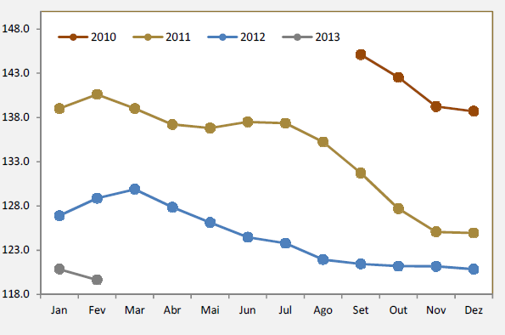
Lançamentos x Vendas – Empresas Abertas
Queda no nível de atividade
Lançamentos x Vendas – tendência clara de queda
(em R$ bilhões - % cia)
Índice de Confiança da Construção
(ICST)
-34%
-20%
2012*: PDG, Rossi, Trisul e Viver – números referentes a 4T12 (igual a 3T12).
Fonte: Relatórios das Companhias – Brookfield, CCDI, Cyrela, Direcional, Even, Eztec, Gafisa, Helbor, MRV, PDG, Rodobens, Rossi, Tecnisa, Trisul, Viver.
Fonte: FGV
O Índice de Confiança da Construção (ICST), indicador mensal da FGV, fechou fevereiro/13 com o menor nível da série histórica, iniciada em julho de 2010.

Slide 17
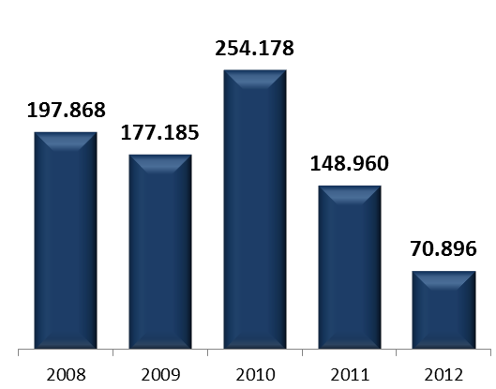
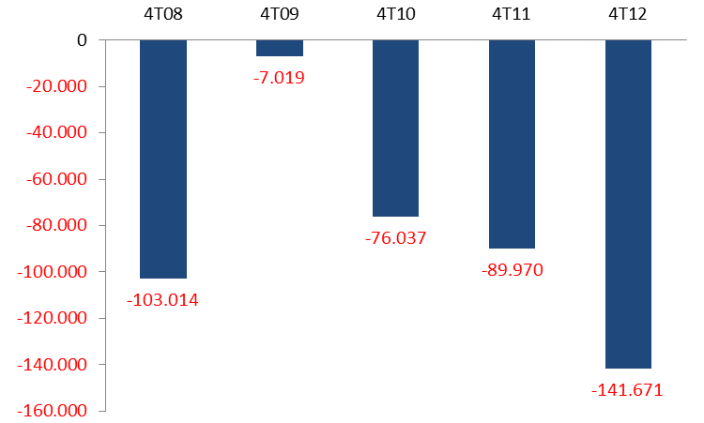
Queda na Produção implica em queda no emprego
Forte correlação entre lançamento e emprego
Geração líquida de empregos
(construção civil)
Eliminação líquida de empregos – 4T
(construção civil)
Fonte: CAGED
Fonte: CAGED
No 4T12 foram eliminados 38% postos de trabalho direto a mais do que no 4T08
Segundo estimativa do IPEA, para cada emprego na construção civil, existem outros 3 empregos indiretos
13
Fonte: http:www.ipea.gov.br/pub/bcmt/mt_12g.pdf

Slide 18
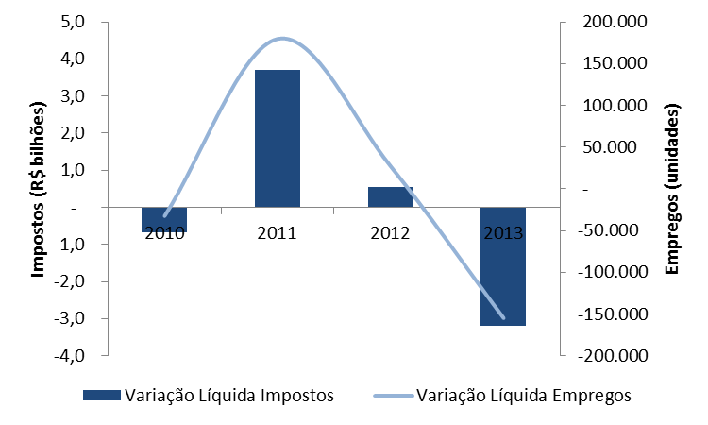
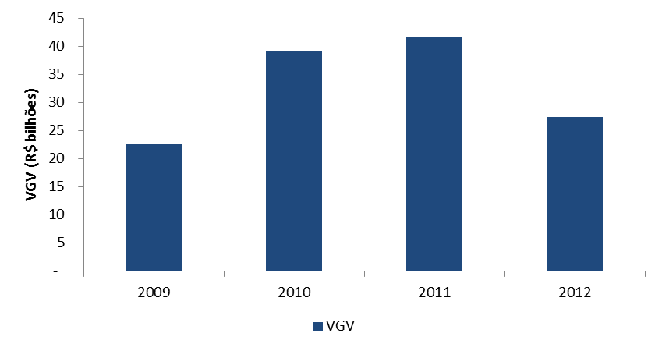
Construção Civil – Empresas Abertas
Geração Líquida de Empregos e Impostos
Queda nos lançamentos queda na arrecadação e no emprego
VGV (em R$ bilhões - % cia)
Empresas Abertas
Variação Líquida de Impostos e Empregos
Empresas Abertas
2012*: PDG, Rossi, Trisul e Viver – números referentes a 4T12 (igual a 3T12).
Fonte: Relatórios das Companhias FGV – Brookfield, CCDI, Cyrela, Direcional, Even, Eztec, Gafisa, Helbor, MRV, PDG, Rodobens, Rossi, Tecnisa, Trisul, Viver.
Fonte: Considerado defasagem de 1 ano entre lançamentos e impactos no emprego e impostos. Premissa de carga tributária de 22,3% baseada no estudo: A carga tributária incidente no preço de habitações de interesse social, SINDUSCON-SP e FVG.
Projeção 2013 para as empresas de capital aberto:
Redução em R$ 3,2 bilhões na arrecadação pública
Eliminação de 155 mil postos de trabalho diretos
14

Slide 19
Trabalho Setorial – MBC/ CBIC/ Booz&Co
Impacto das barreiras regulatórias e burocráticas no setor imobiliário
Indicação e priorização dos pontos
Análise de seus impactos
Agenda propositiva para sua superação
6 categorias - FAR, Faixa 2, SBPE, Condomínio de Casas, Mixed Use e Loteamentos – em cada uma, tempo, recursos e insegurança jurídica/riscos de imagem
Pesquisa - 9 empresas: Brookfield, Direcional, Even, MRV, Odebrecht, Rodobens, Rossi, Tecnisa e Tenda
Proposta Booz: R$ 715 mil + 14,25% + 10% extras. ABRAINC – 50%
Casos com impactos significativos por qualquer um dos 16 gargalos listados
Casos de fio a pavio com um ou mais gargalos - mínimo 1 para cada modalidade: Faixa 1 (FAR), Faixas 2/3 (FGTS), SBPE, Condomínio horizontal, Loteamento, Empreendimento Multi-uso de grande porte.
JC: mínimo 80% - projetos CBIC/ CNI deste ano já definidos
27/3 – JC – busca adicional de recursos sem demandar tempo
Casos recebidos: Gafisa, MRV
15

Slide 20
Estudo FGV – Terceirização - Brookfield
Proposta FGV para a Brookfield – Importância Socioeconômica da Terceirização na Construção Civil – Minuta para ajuste de escopo - 14/12/2012
1ª Etapa - Terceirização no setor (analítico, não quantificável)
2ª Etapa – Impacto econômico da cadeia construção civil (numérico, quantificável)
3ª Etapa – Importância social/externalidades do setor (analítico, não quantificável).
Comentários enviados
Foco no imobiliário (em vez de construção civil como um todo)
Possibilidade de inclusão de:
Turn-over /especialização: efeito negativo se proibição. Indicativos numéricos
Precarização do trabalho - CUT: RAIS 2009 (Terceirização: + acidentes, < tempo de trabalho, > jornadas, < salários)
Impacto econômico: arrecadação de impostos e empregos em toda a cadeia para cada m2 produzido
Ligação : Terceirização (ou de sua proibição- Etapa 1) e importância do Setor (Etapas 2 e 3)
16

Slide 21
Orçamento/atualização

Slide 22
Orçamento/ rateios – reunião 5/4
Cotas/rateio - 43 cotas
PL < R$ 1 bi: Cury, Emccamp, HM, Homex, Rodobens, Trisul, Viver – 1 quota
PL R$ 1,01 bi até R$ 2 bi: Direcional, Even, EZTEC, JHSF, Tecnisa – 2 quotas
PL R$ 2,01 bi até 3 bi: Gafisa, Rossi – 3 quotas
PL acima de R$ 3 bi: Brookfield, Cyrela, MRV, Odebrecht, PDG - 4 quotas
Orçamento preliminar - início de rateio previsto para maio, de acordo com cotas
Formalização completa
Abertura de conta
Contribuições trimestrais; 1ª contribuição com 6 meses
Valor inicial indicativo por cota, por mês: R$ 3.900 (já incluindo bonificações/valores extraordinários/despesas/comunicação) – detalhamento no anexo
Não incluído lançamento – R$ 16.500 + eventual brunch
17

Slide 23
Anexo - orçamento preliminar atualizado ABRAINC - 5/4
Custeio atual - Representante (PJ) - R$ 1.040.000 (com bonificação) + reembolso de despesas - R$ 144.000 + correção (3% - R$ 35.000) + contingência (5% )
Total – R$ 2.480 /mês por cota
Incrementos previstos
Despesas janeiro/abril – R$ 30 mil incorridos – R$ 2.500/mês
Contabilidade/Assessoria Jurídica – R$ 3.250/mês
Outros custos relativos à formalização – R$ 9 mil/ano – R$ 750/mês
Site/outras despesas – R$ 2.000/mês
Assistente*– R$ 10.000 *1,4 (bonificação)*2 (CLT) – R$ 30.000/mês
Comunicação – R$ 17 mil/mês
Soma: R$ 55.500/mês ~10% cont./adic
Total – R$ 1.420/mês por cota
Outros custeios a serem detalhados de acordo com definições da Diretoria
Estudos-verba- Booz – em verificação R$ 440 mil - R$ 10.232/cota – única vez
Adaptação de Estrutura/ CLT - R$ 1.400/mês por cota
* 29/1: Incrementos previstos: secretária (R$ 4.860 por mês mais encargos CLT). Outros custeios – detalhamento da Diretoria : analista (R$ 18 mil/mês, já com encargos). Assim, dentro desta premissa, soma de R$ 14.000/mês + encargos.
18

